Slide 1
Лекція №5
ВИРОБНИЧІ ПРОЦЕСИ Й ОСОБЛИВОСТІ ВИКОРИСТАННЯ СІЛЬСЬКОГОСПОДАРСЬКОЇ ТЕХНІКИ. ЗАГАЛЬНА ХАРАКТЕРИСТИКА АГРЕГАТІВ
Доц. Мовчан Віталій Федорович
Ас. Ігнатьєв Є.І.

Slide 2
Особливості використання сільськогосподарської техніки
експлуатаційні властивості с.-г. машин, тракторів і МТА;
визначення оптимальних складів МТА (комплектування агрегатів);
вибір оптимальних режимів роботи МТА (ступеню завантаження двигуна трактора, швидкість руху агрегату);
пошук раціональних способів руху агрегату на загоні (кінематика агрегатів);
визначення техніко-економічних показників агрегату.

Slide 3
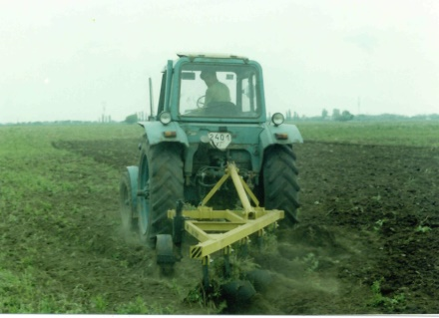
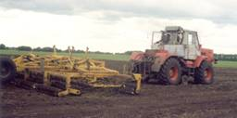
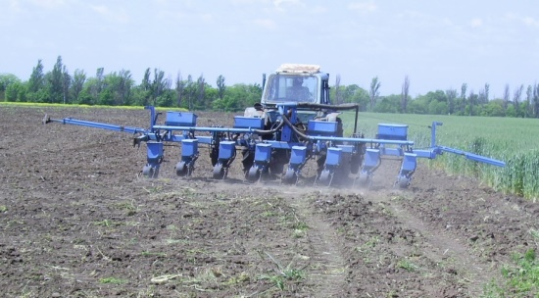
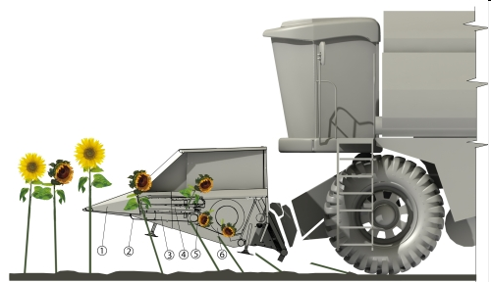
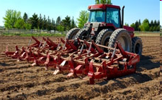
Виробничий процес
Виробничий процес - послідовна зміна пов'язаних між собою виробничих операцій

Slide 4
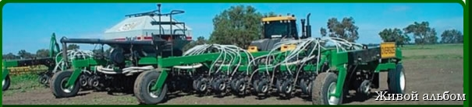
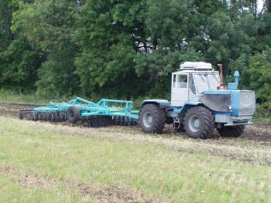
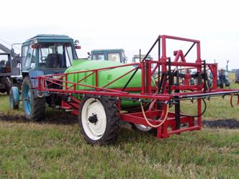
Виробнича операція
Виробнича операція - частина виробничого процесу (оранка, культивація, збирання…)

Slide 5
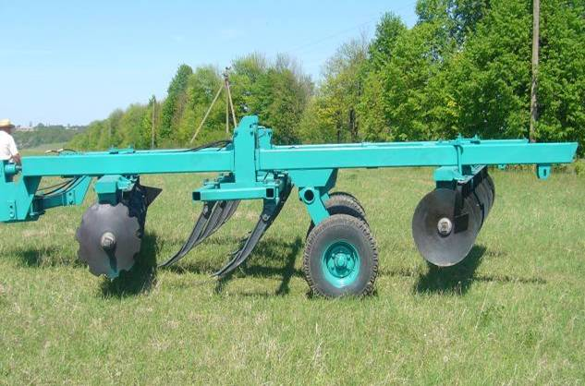
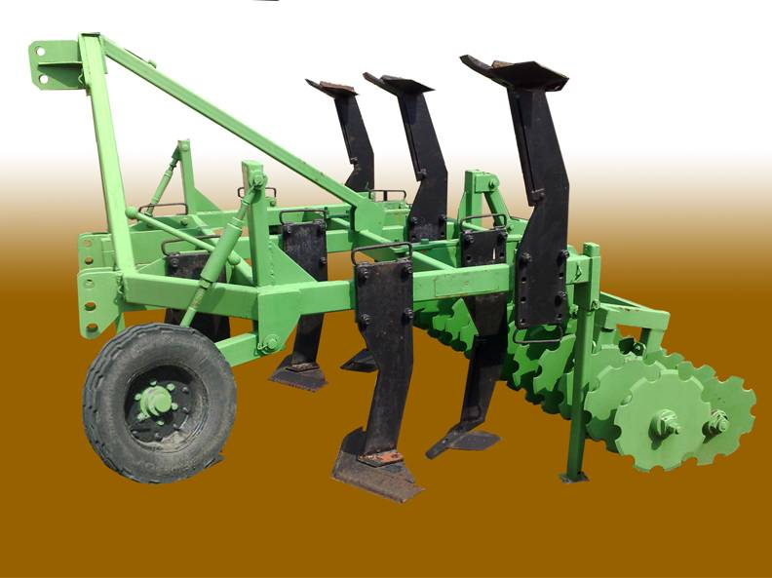
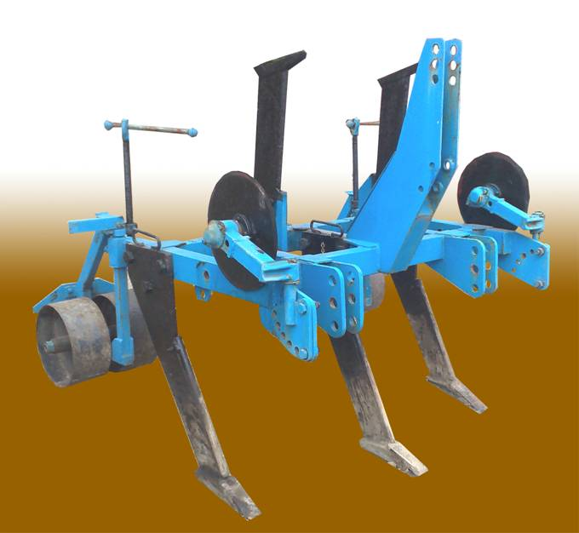
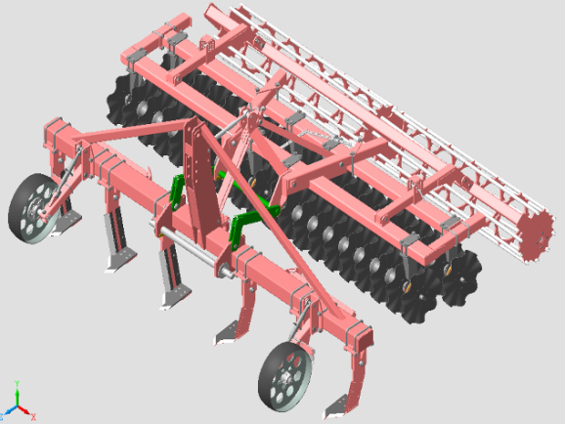
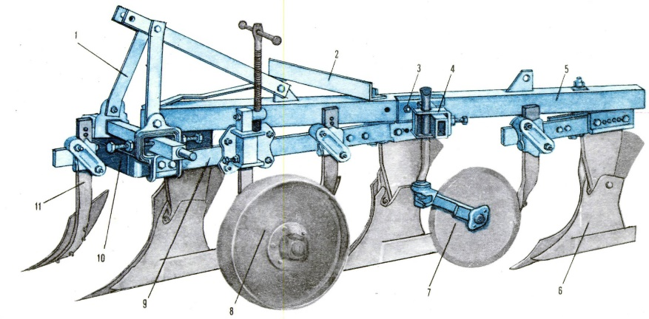
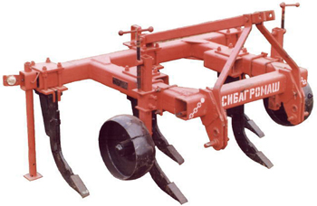
Технологічна операція
Технологічна операція - спрямована на зміну стану оброблюваного матеріалу

Slide 6
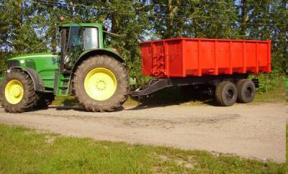
Транспортна операція
Транспортна - зазвичай пов'язана з технологічною операцією і має на меті переміщення матеріалу без зміни його властивостей і стану

Slide 7
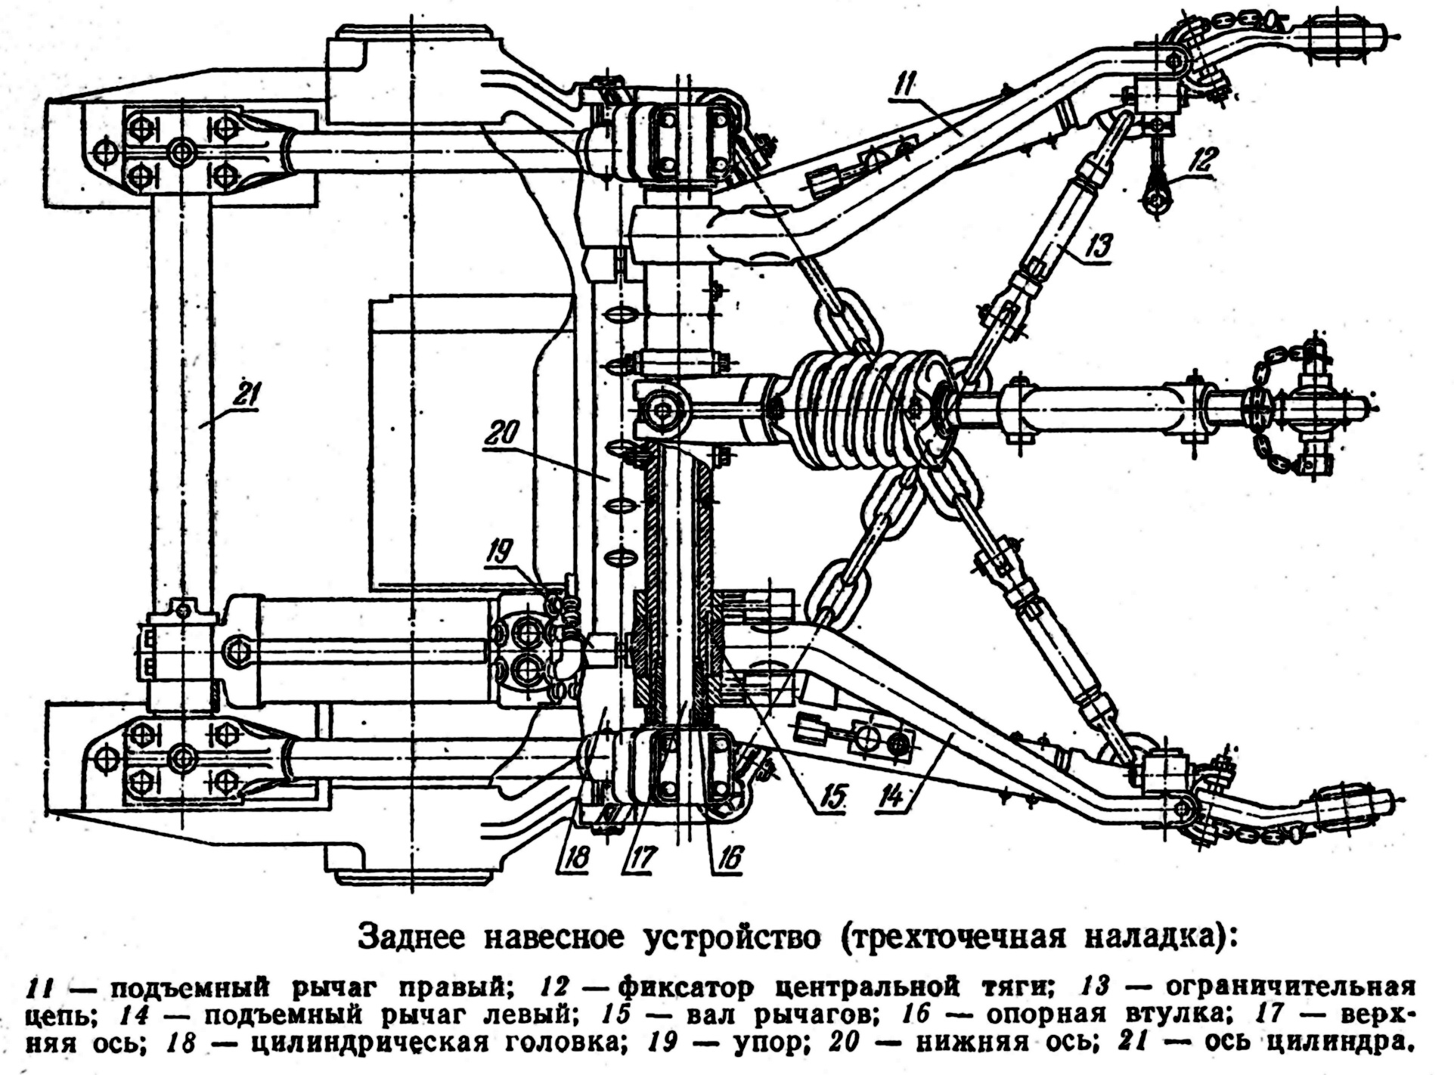
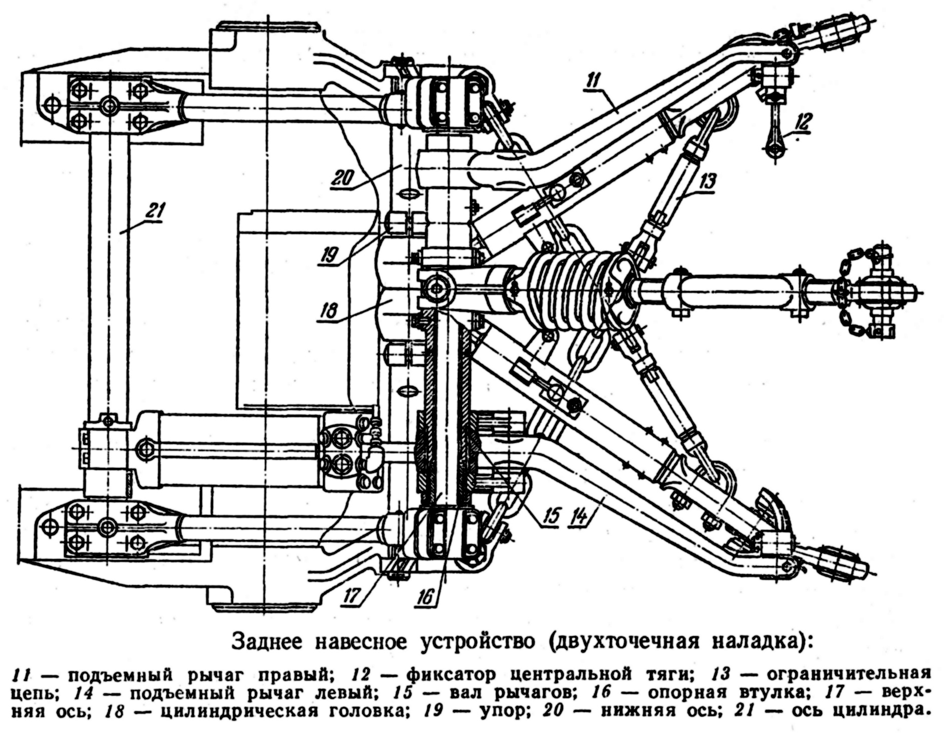
Допоміжні операції
Допоміжні операції супроводжують або передують технологічним і транспортним (підготовка машин, поля, ТО й ін.).

Slide 8
Машинотракторні агрегати
У якості енергетичної частини служить двигун (тепловий, електричний) або трактор.
У якості передавального механізму - зчіпка, причіпна скоба, навісний устрій, карданна або ремінна передача.
Агрегат, джерелом енергії в якому є трактор - називається машинно-тракторним агрегатом; при іншому виді енергії (двигуні) - теплової або електричної - машинним.
Сукупність мобільних машин підприємства разом з енергетичними засобами і допоміжними пристроями називається МТП.
Парк машин варто відрізняти від системи машин (СМ) - основи комплексної механізації с.-г. виробництва.

Slide 9
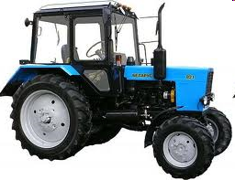
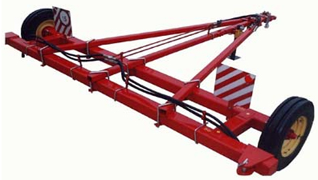
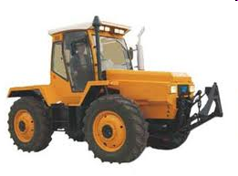

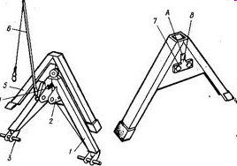
Машинотракторні агрегати

Slide 10
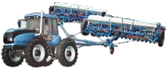
Машинотракторні агрегати

Slide 11
Система машин
Система машин - сукупність взаємопогоджених по технологічному процесу і продуктивності різнорідних машин, що забезпечують комплексну механізацію усіх виробничих процесів
КОМПЛЕКС - СМ ДЛЯ КУЛЬТУРИ
ЗОНАЛЬНІ СМ
ГАЛУЗЕВІ СМ (ТВАРИННИЦТВО, РІЛЬНИЦТВО, САДІВНИЦТВО)
ЗАГАЛЬНА СМ

Slide 12
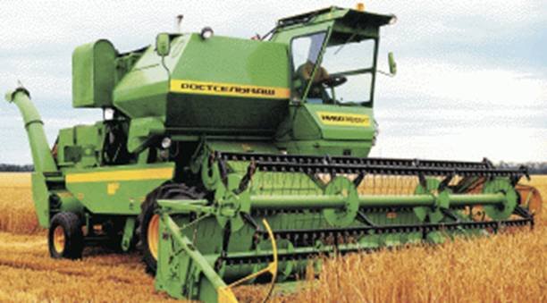

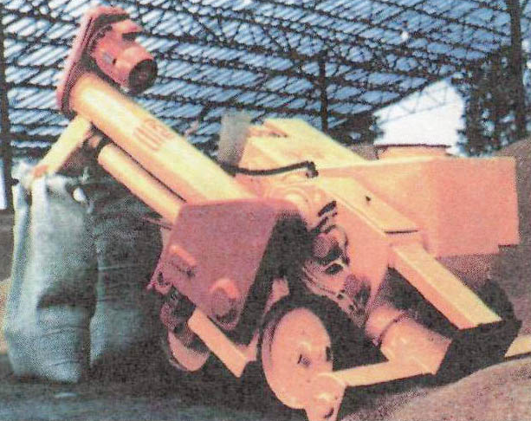
Класифікація сільськогосподарських агрегатів
по способу проведення робіт
мобільні
обмежено-рухливі
стаціонарні

Slide 13
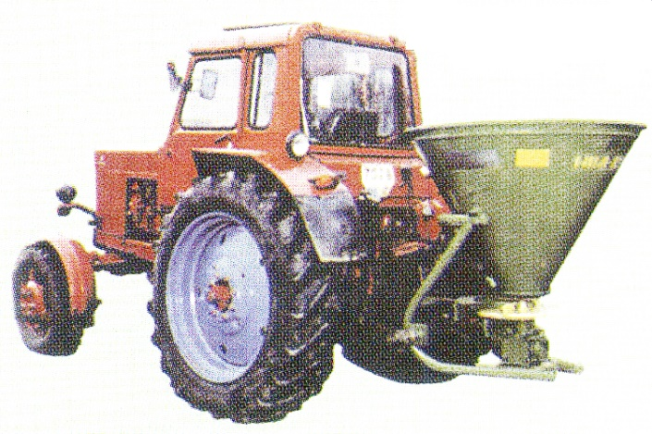
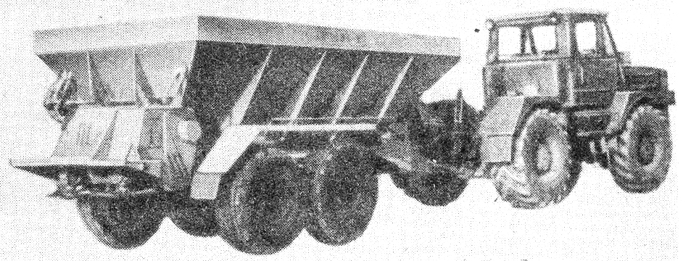
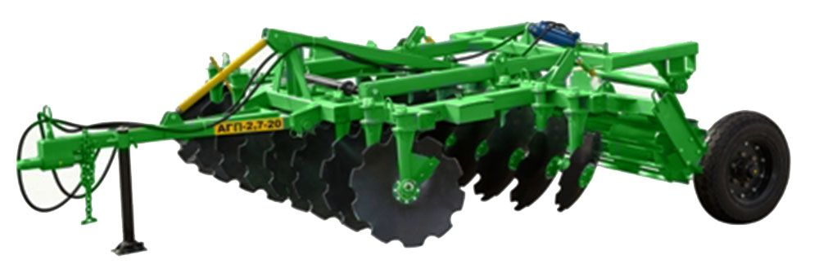
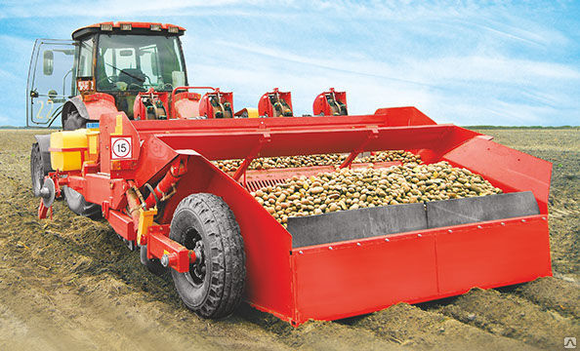
Класифікація сільськогосподарських агрегатів
по способу з'єднання енергетичної частини і робочої машини
причепні (РУМ-5)
начіпні (МВД-900)
Напівпричепні (АГП-2,7)
Напівначепні (СК-4)

Slide 14
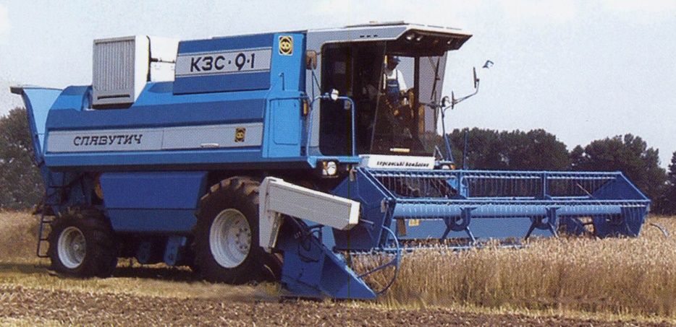
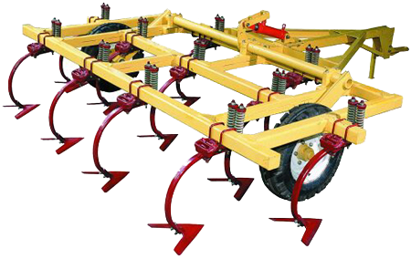
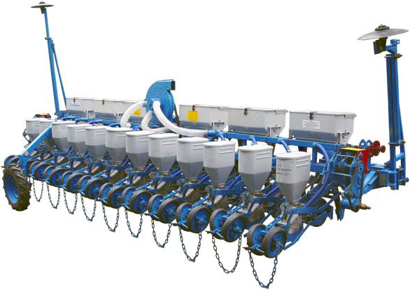
Класифікація сільськогосподарських агрегатів
по способу передачі енергії до робочих машин
самохідні (КЗС-9)
тягові (КПЕ-3,8)
тяговопривідні (УПС-12)

Slide 15
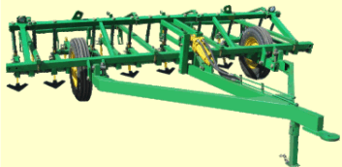
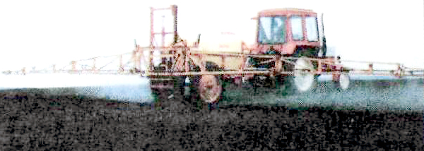
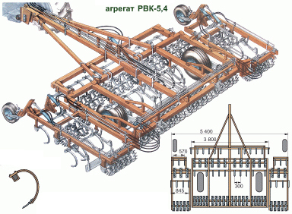
Класифікація сільськогосподарських агрегатів
по складу робочих машин
однорідні або прості
універсальні
комплексні
комбайнові

Slide 16
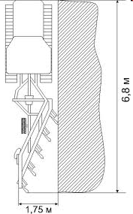
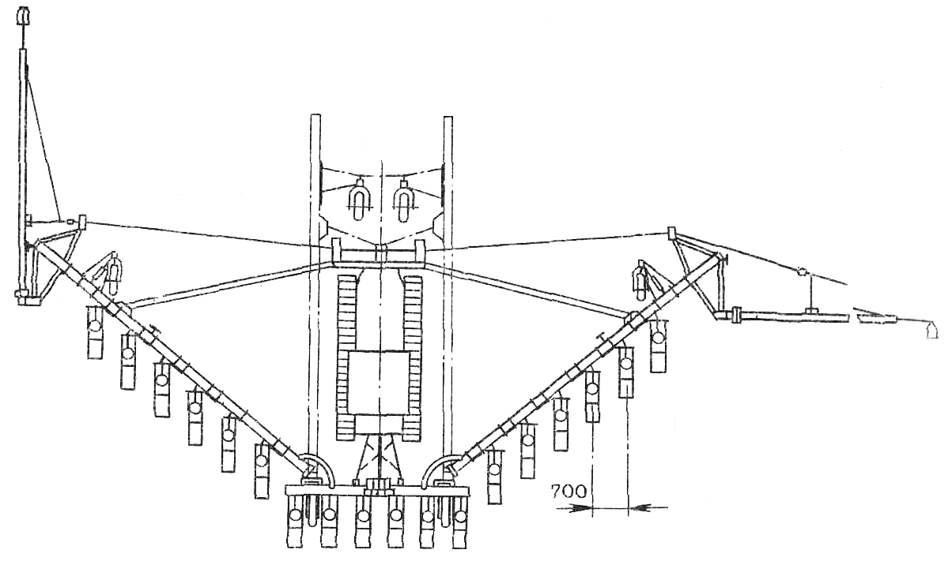
Класифікація сільськогосподарських агрегатів
по розташуванню робочих машин в агрегаті щодо подовжньої осі трактора (агрегату)
симетричні
асиметричні

Slide 17
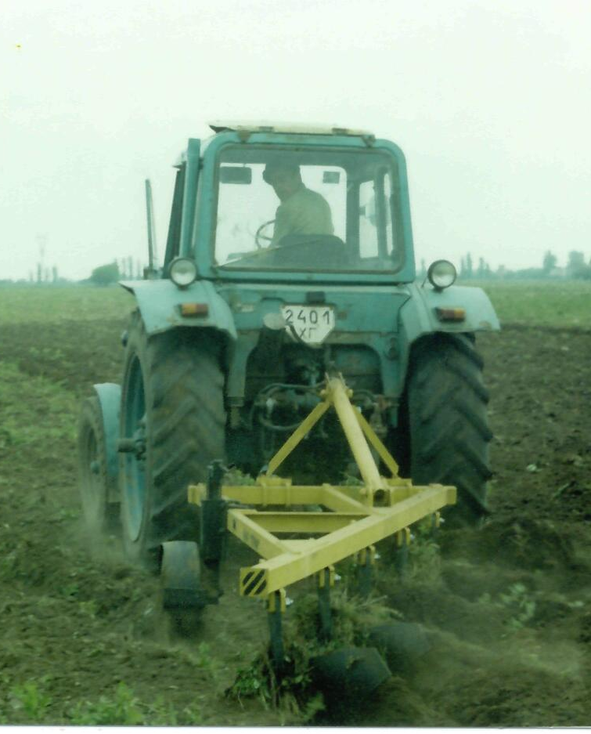
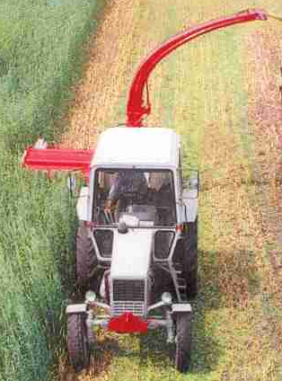
Класифікація сільськогосподарських агрегатів
по розташуванню робочих машин в агрегаті щодо трактора
переднє
змішане
заднє
бічне

Slide 18
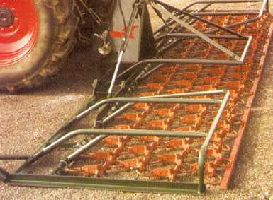
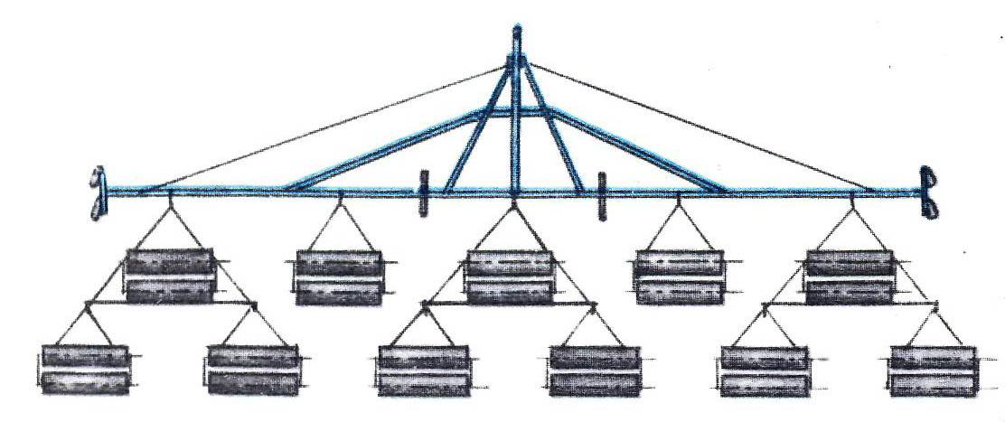
Класифікація сільськогосподарських агрегатів
по розташуванню робочих машин щодо зчіпки
ешелонірованим (шаховим)
шеренговим (фронтальним)

Slide 19
Класифікація сільськогосподарських агрегатів
по виду виконуваних робіт - орні, посівні, боронувальні, збиральні і т.д.

Slide 20
Експлуатаційні властивості сільськогосподарських агрегатів
Агротехнологічні
Енергетичні
Маневрові
Технічні
Ергономічні
Техніко-економічні

Slide 21
Експлуатаційні властивості сільськогосподарських агрегатів
АГРОТЕХНОЛОГІЧНІ, тобто спроможність агрегату виконувати технологічні операції (оранку, посів і ін.) відповідно до заданих агротехнічних вимог.
ЕНЕРГЕТИЧНІ - спроможність розвивати визначену потужність для подолання опорів робочих машин, зміни властивостей або положення оброблюваного матеріалу (розпушування ґрунту, зріз і обмолот колосків і т.д.).

Slide 22
Експлуатаційні властивості сільськогосподарських агрегатів
МАНЕВРОВІ - повороткість, прохідність, стійкість руху, пристосованість агрегату до транспортування.
ТЕХНІЧНІ - надійність машин в агрегаті (довговічність, ремонтнопригідність, безвідмовність, зберігаємость), а також маса або вага машини, ємність кузова, бункера, ширини захвату й ін.

Slide 23
Експлуатаційні властивості сільськогосподарських агрегатів
ЕРГОНОМІЧНІ - санітарно-фізіологічні умови праці, що обумовлюють, зручність обслуговування, безпеку праці, естетичні показники і тощо.
ТЕХНІКО-ЕКОНОМІЧНІ властивості, що характеризуються такими показниками: продуктивність агрегату, витрати праці, палива, механічної енергії, а також прямі і приведені витрати на одиницю роботи.

Slide 24
Дякую за увагу!!!
http://mvz.tsatu.edu.ua

